Slide 1
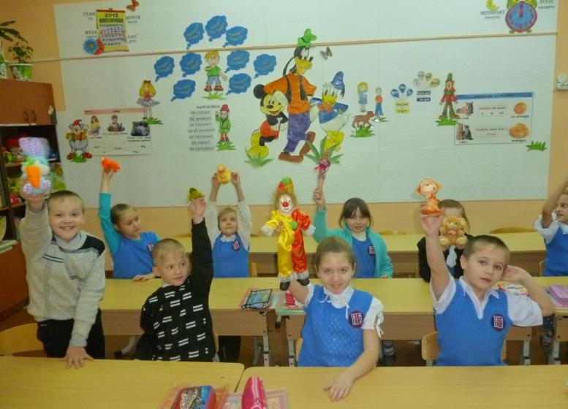
Игровые технологии на уроках английского языка, как фактор развития универсальных учебных действий младших школьников.
Формирование у человека любых умений, в том числе и универсальных учебных действий, и умения учиться в целом возможно только в процессе деятельности.
Процесс усвоения младшими школьниками новой информации на уроках английского языка лучше осуществляется в игре.
Грамотно организованная игровая деятельность на уроке позволяет развивать у младшего школьника все виды учебных универсальных действий.
Презентация подготовлена Каргаполовой Т.М.

Slide 2
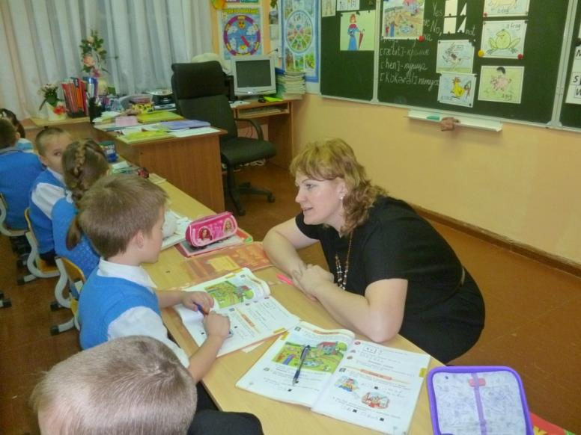
Игры помогают оптимально и эффективно использовать каждую минуту урока английского языка, а именно:
- оправдывают требование общаться на английском языке с учителем и одноклассниками.

Slide 3
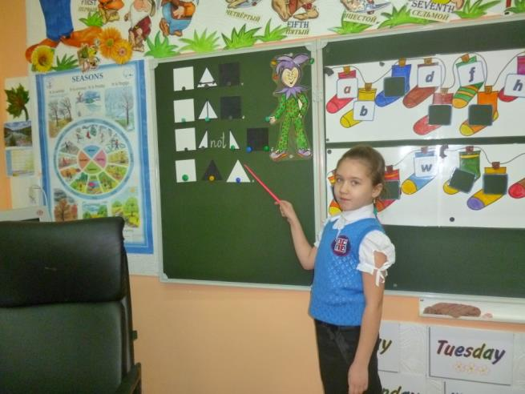
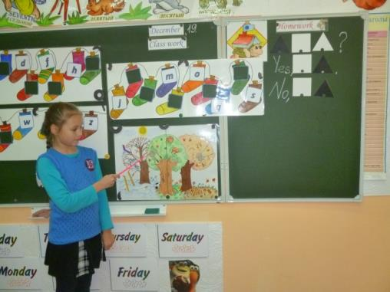
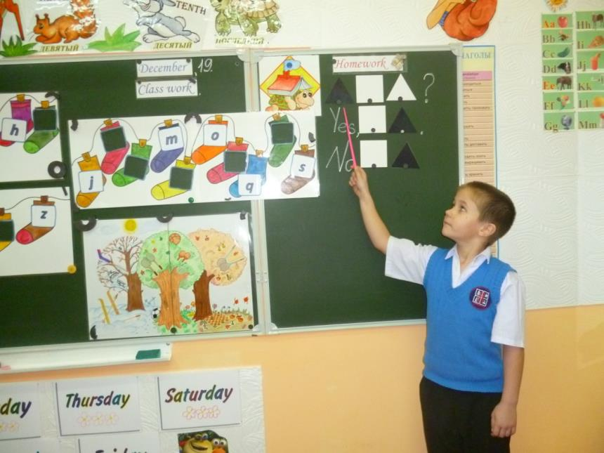
- Позволяют найти способы сделать для учащихся коммуникативно-значимыми фразы, в основе которых лежат простейшие грамматические модели.

Slide 4
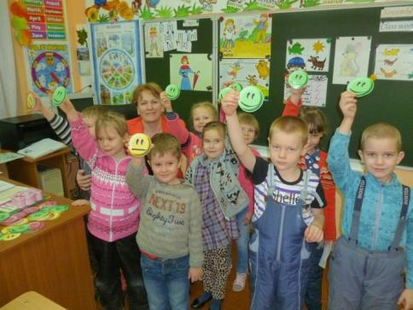
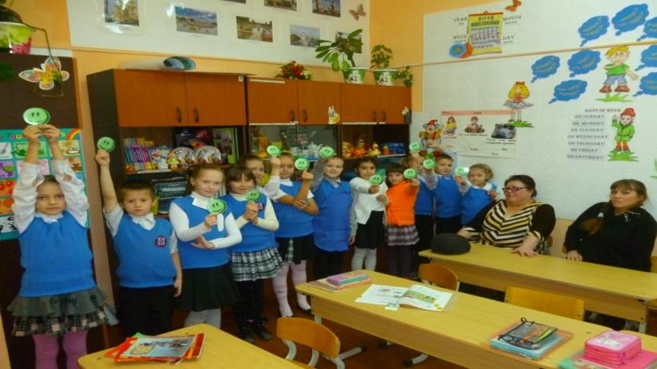
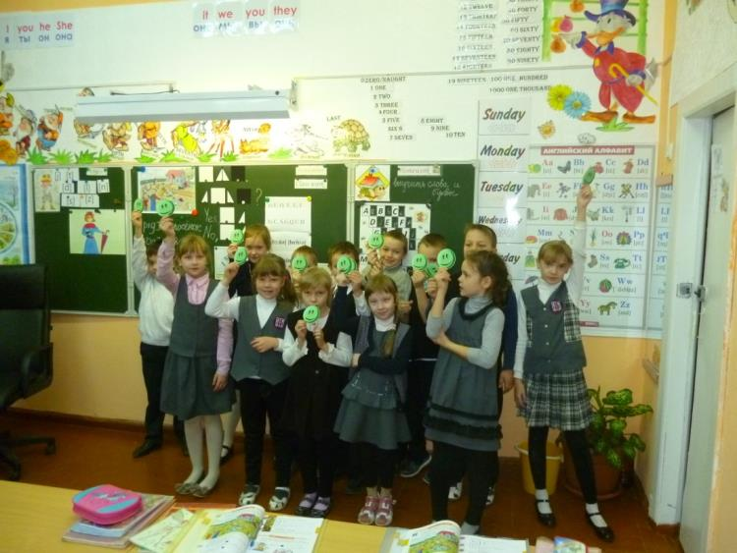
Развивают способность анализировать, сравнивать и обобщать.

Slide 5
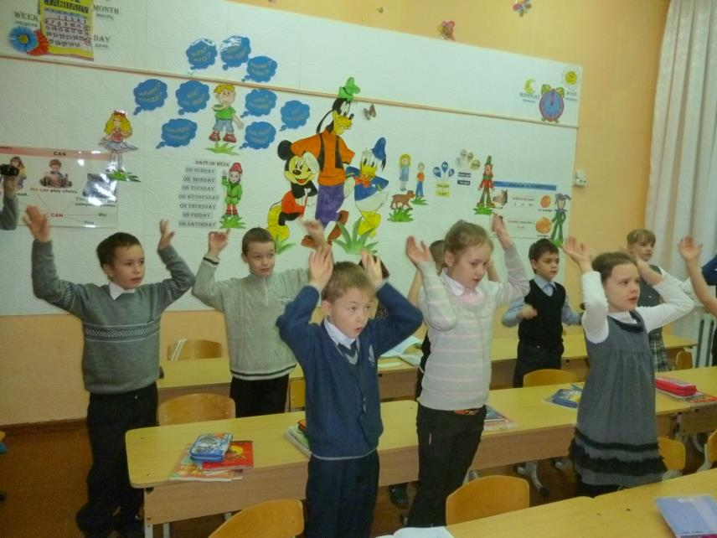
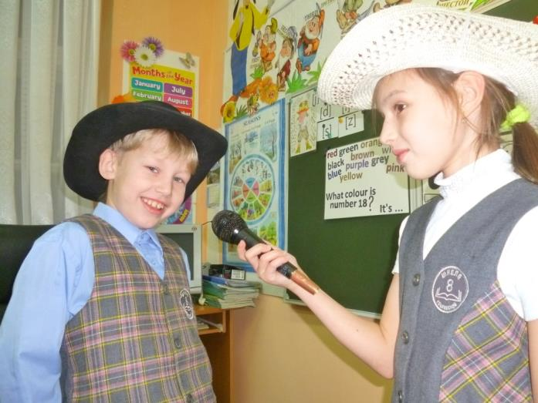
- Знания применяются практически, вносится разнообразие в учебный процесс.

Slide 6
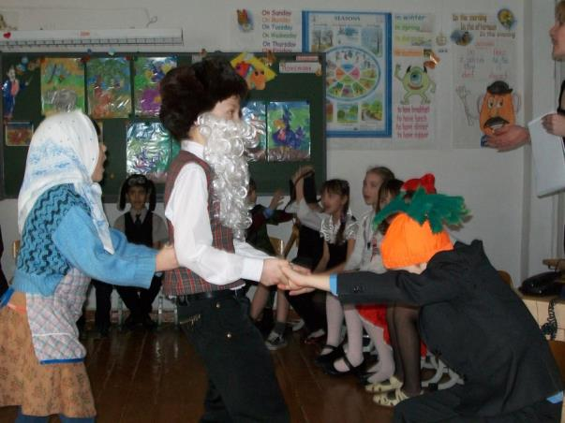
Ролевая игра- это форма организации коллективной учебной и внеучебной деятельности иностранного языка, имеющая своей целью формирование и развитие речевых навыков и умений в условиях, максимально близких к условиям реального общения.

Slide 7
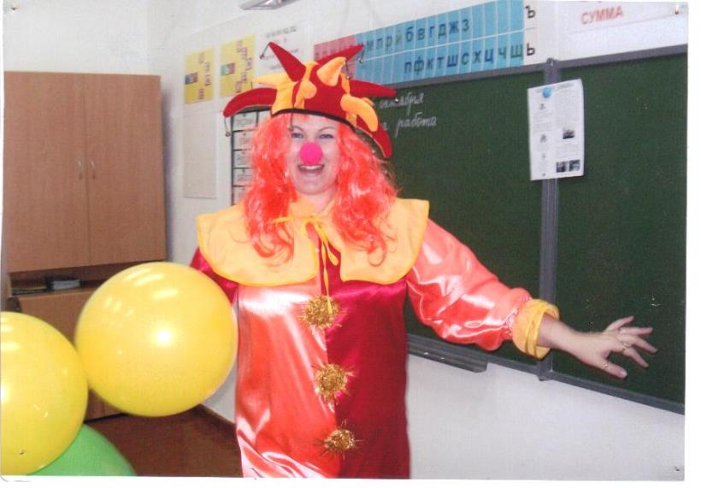
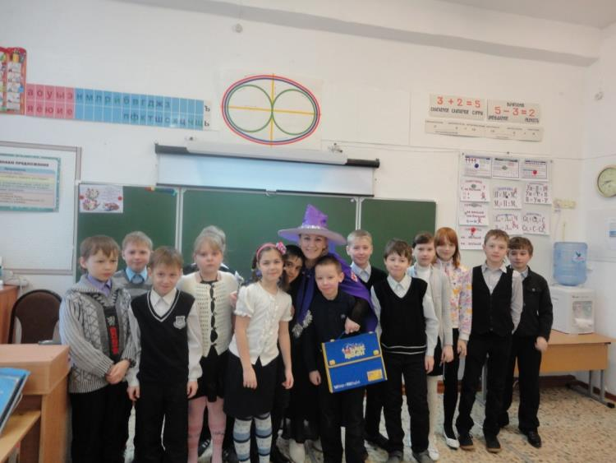
Ролевая игра является методическим приёмом, относящимся к группе активных способов обучения практическому владению иностранным языкам. Внедрение этого приёма в учебный процесс способствует достижению целей обучения диалогической речи.

Slide 8
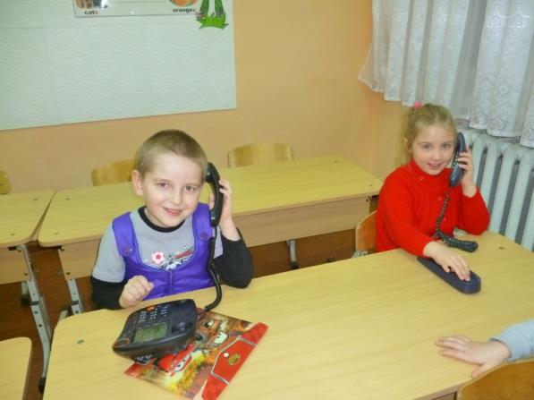
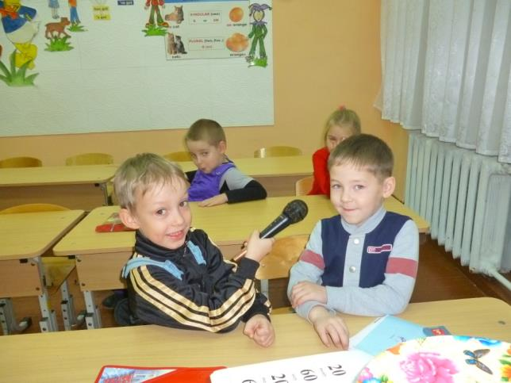
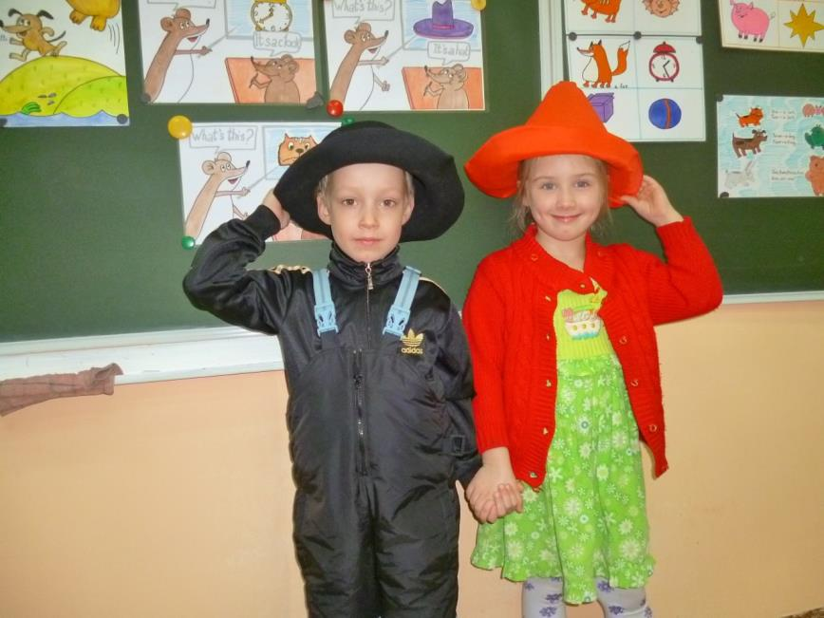
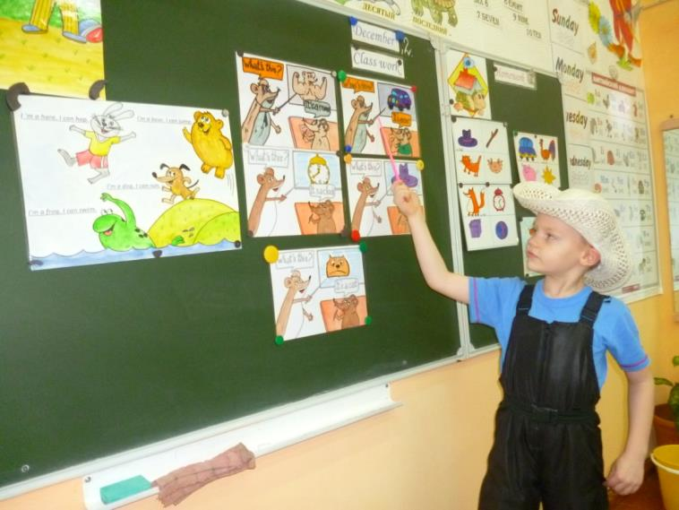
Младший школьный возраст принимает воображаемую игровую ситуацию , нереальный, сказочный или фантастический сюжет. Участники игры с большим интересом обыгрывают маски, костюмы, в зависимости от роли меняют походку, жесты, тембр голоса.

Slide 9
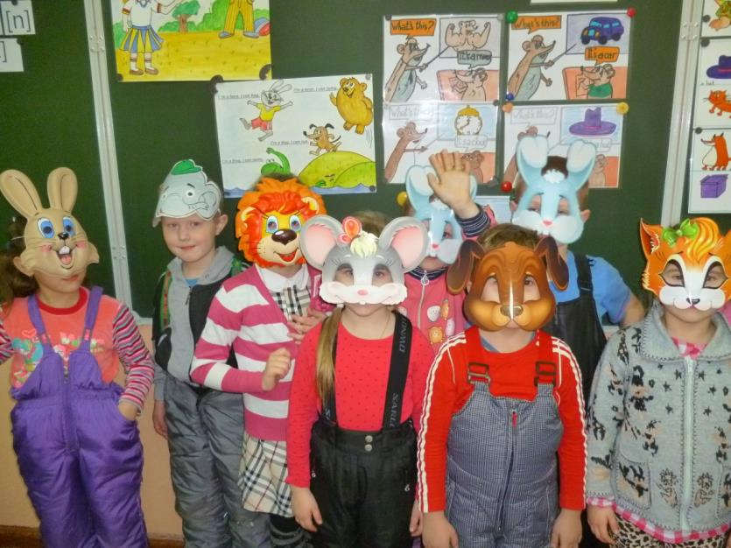
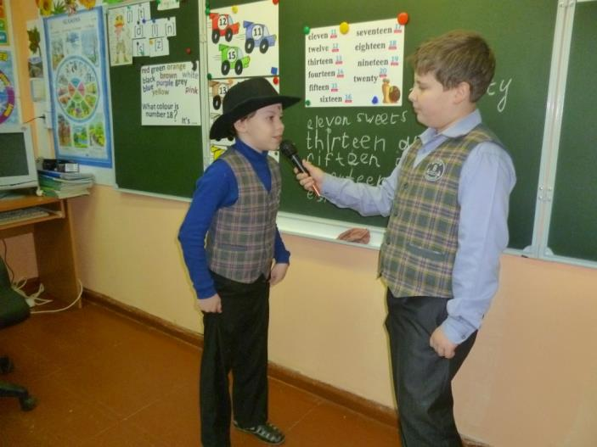
Именно в условиях игры осуществляется в значительной мере непроизвольное запоминание, развивается и совершенствуется речемыслительная деятельность.

Slide 10
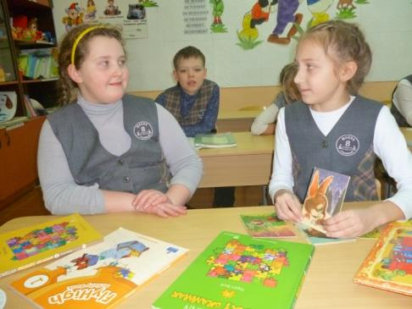
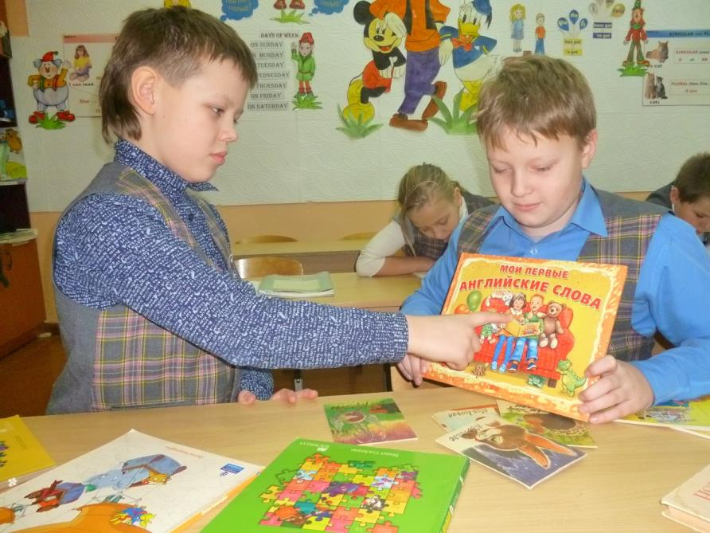
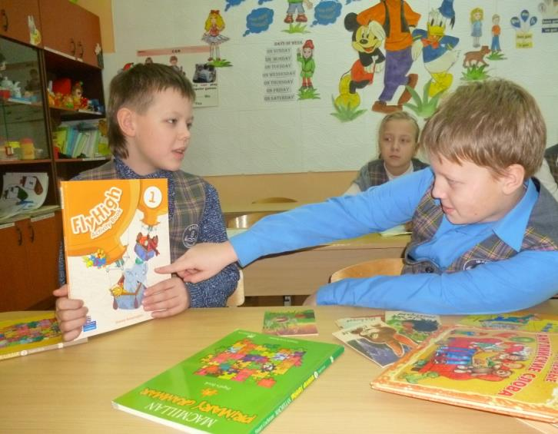
Рассмотрим некоторые виды игр, которые успешно формируют внутренний мотив к изучению иностранного языка и служат развитию у у д в рамках ФГОС.
ИГРА “What’s the book about?” « О чём эта книга?»
Задание первому ученику: Вы читаете свою книгу, ваш брат или сестра всё время спрашивает вас, о чём книга. Отвечайте на его \ её вопросы.
Задание второму ученику: Поинтересуйтесь о чём книга и кто автор.
Использовались позиционные роли . Эта игра положительно повлияла на формирование познавательных интересов школьников, способствовала осознанному освоению ин. яз. Она содействовала развитию таких качеств, как самостоятельность, инициативность.

Slide 11
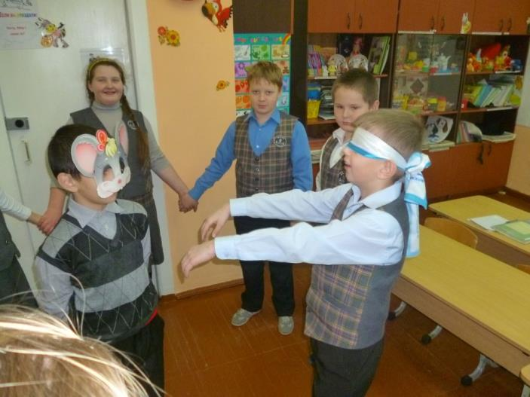
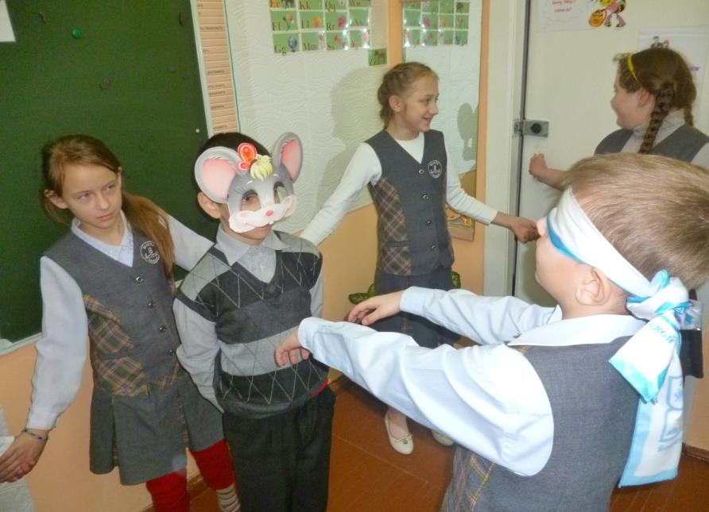
Подвижные игры.
« Кошки – мышки».
Цель игры: Отрабатывать речевые структуры: Where are you ? I’m here.
( Игра проводится в кругу. Если кошка сталкивается с кем то из детей они предупреждают «Fire»)
В этой игре хорошо отражены регулятивные УУД.
Ребята используют речь для регуляции своих действий; слушают в соответствии с целевой установкой; осуществляют взаимоконтроль.
Осознанно строят речевые высказывания; приходят к общему мнению в совместной деятельности с одноклассниками; адекватно используют речевые действия для решения коммуникативной задачи, а это коммуникативное УУД.

Slide 12
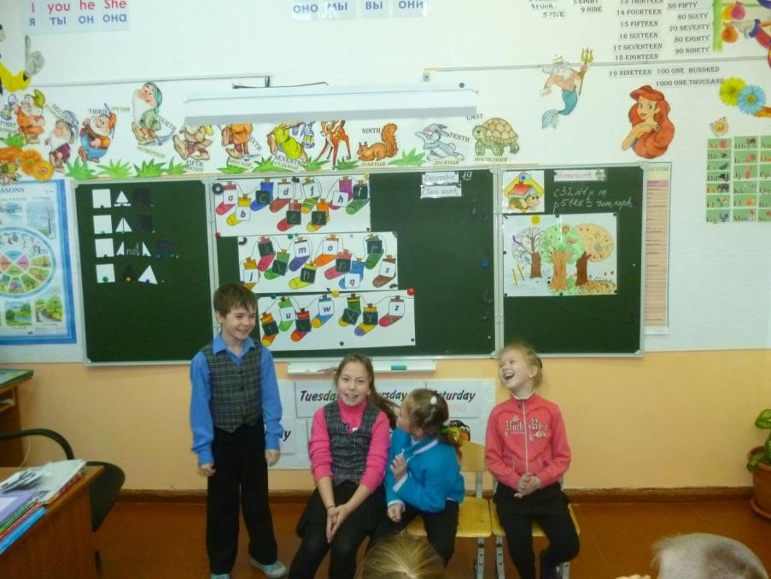
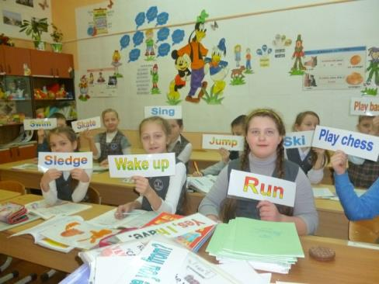
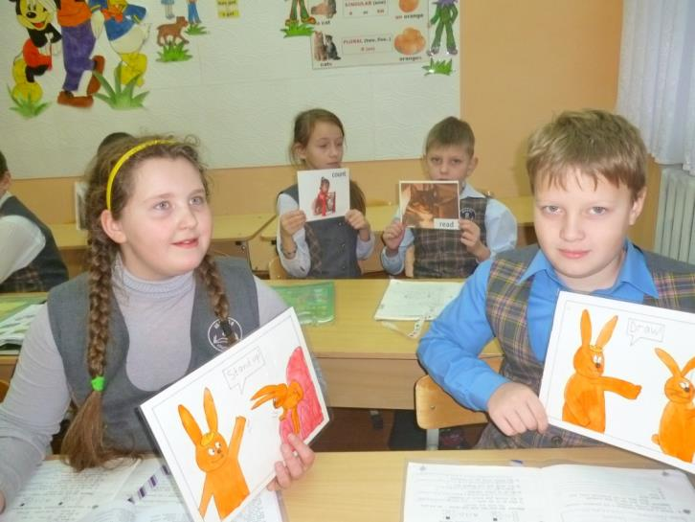
Игра « Повторяй за мной»
Цель- показать и назвать глагол движения
1 этап: Движение называется и показывается учителем
2 этап: В игру включается соревновательный момент: группа делится на команды, ведущий показывает движения команда соперников должна угадать, повторить и назвать нужный глагол.
Таким образом, в ходе игры происходит актуализация или закрепление лексики и проводится активизация учебной деятельности.
Ребята проявляют познавательный интерес к учебной деятельности; оценивают свои поступки; определяют границы собственного знания и « незнания», а это личностные УУД.

Slide 13
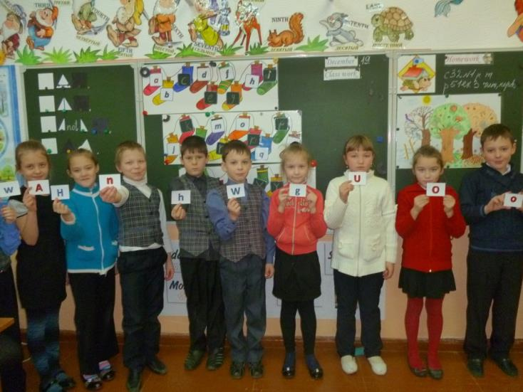
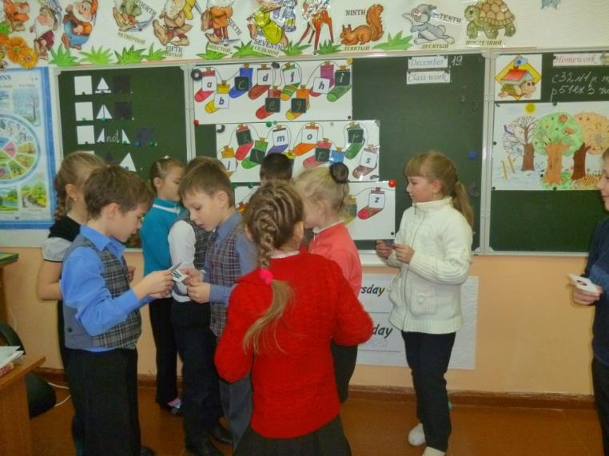
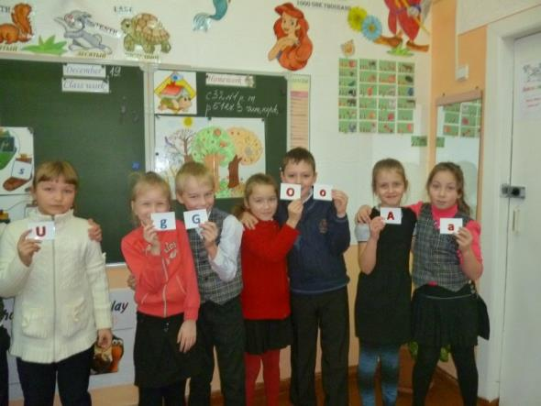
Игра «Найди пару»
Раздаются заглавные и строчные буквы, ребята выстраиваются в колонну и по команде учителя «begin!» располагаются строчная буква с заглавной.
-Принимают и сохраняют учебную задачу;
Планируют свои действия в соответствии с поставленной задачей и условиями её реализации; при выполнении действий ориентируются на правило контроля и успешно используют его в процессе выполнения упражнений (регулятивные УУД)
- Понимают значение знаний для человека и принимает его ; имеют желание учиться. ( личностные УУД)

Slide 14
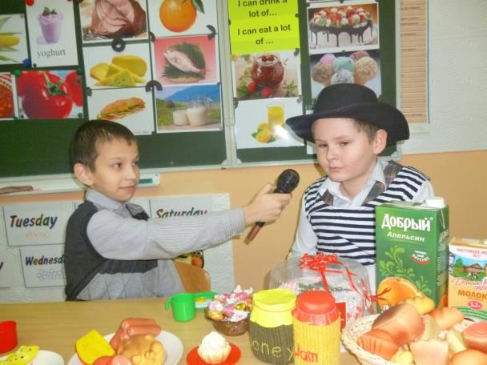
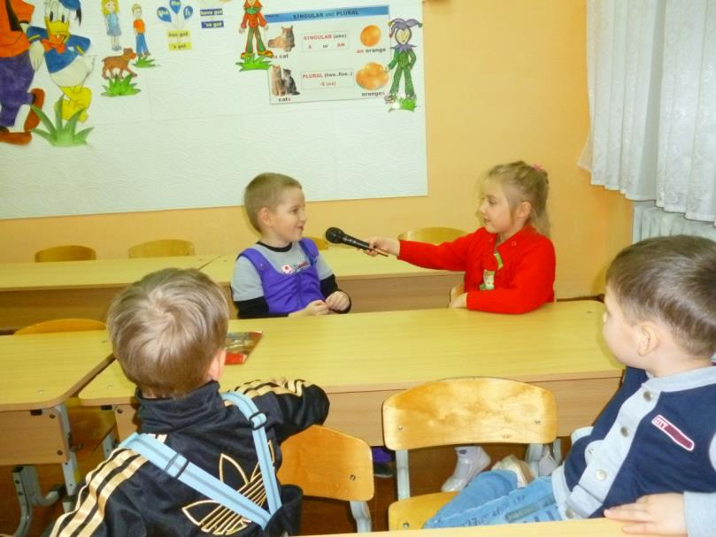
Интервью.
Целью данной работы является опрос всех присутствующих на уроке учащихся, с тем, чтобы выяснить их мнения, суждения, ответы на поставленные вопросы.
Осознают язык, в том числе иностранный, как основное средство общения между людьми. ( личностные УУД)
Участвуют в распределении ролей для сценки и их импровизационном выразительном воплощении. ( регулятивные УУД)
Слушают и отвечают на вопросы учителя и одноклассников.( познавательные УУД)
Понимают позицию партнёра; контролируют действия партнёра; осознанно строят речевые высказывания по теме урока. ( коммуникативные УУД)

Slide 15
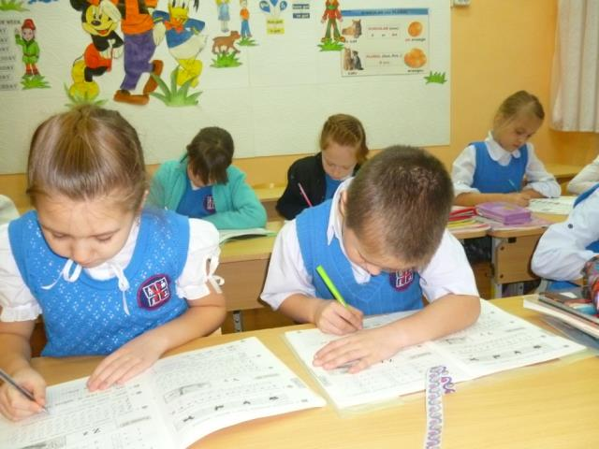
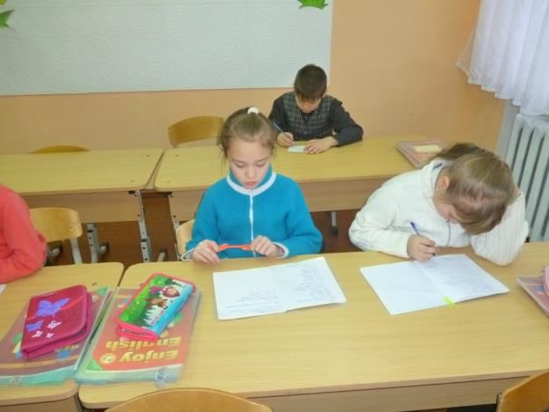
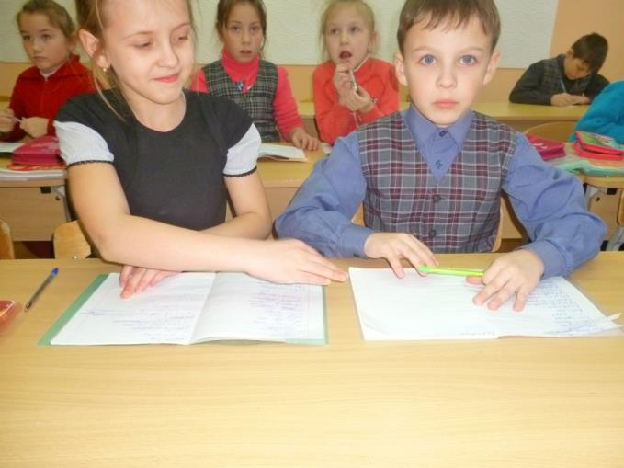
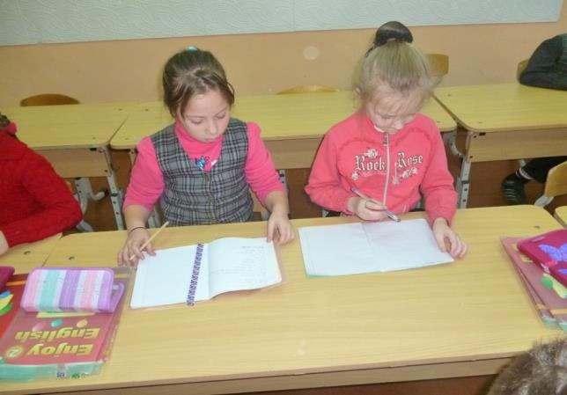
Регулятивные УУД мы также активно используем, когда тренируем письмо. Это может быть небольшое тестирование или словарный диктант. После проведения такого контроля, мы играем в игру « Ученик-учитель» ( после написания работы, все ученики становятся Учителями. Я их называю коллегами, они проверяют работы друг друга). Существует несколько видов самопроверки:
самопроверка( учитель диктует правильные варианты, ребёнок сам себя проверяет)
обмен работами с соседом ( ребята обмениваются работами и проверяют друг у друга
обмен работами с одноклассниками( учитель собирает работы, перемешивает их и раздаёт ученикам).

Slide 16
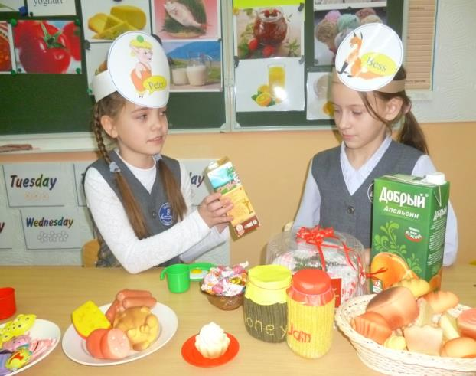
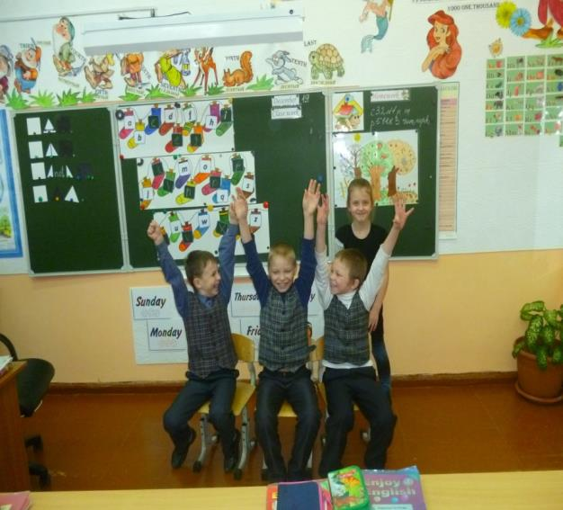
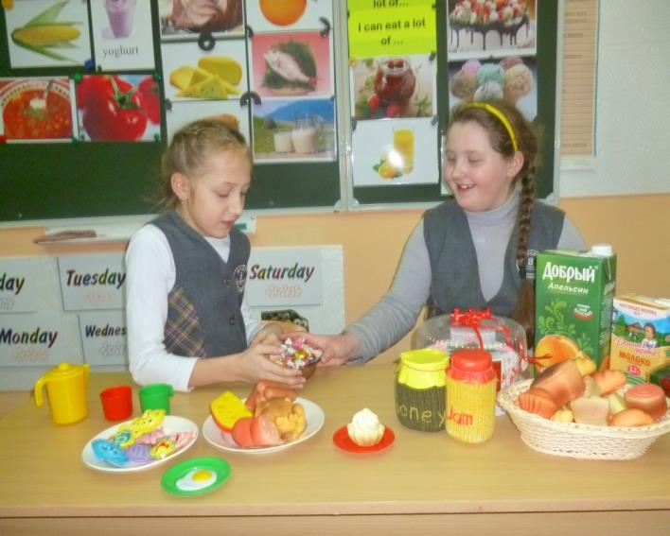
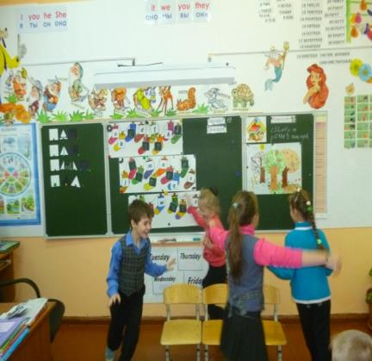
В ходе педагогической практики я пришла к выводу, что игра помогает общению, она может способствовать передаче накопленного опыта, получению новых знаний , правильной оценке поступков, развитию навыков человека, его восприятия, памяти, мышления, воображения, эмоций, таких черт, как коллективизм, активность, дисциплинированность , наблюдательность, внимательность.
Игры положительно влияют не только на формирование УУД обучающихся, их познавательных интересов в рамках ФГОС, но и способствуют осознанному освоению иностранного языка.

